Slide 1
«Мыслить, творить, страдать, радоваться, любить сердцем…»
(из опыта работы)
классного руководителя
10 класса
МОУ Корсукская СОШ
Хангуевой Александры Аполлоновны.

Slide 2
Хангуева Александра Аполлоновна
Образование высшее
Закончила ИГПИИЯ имени Хо Ши Мина в 1984г.
Специальность – учитель
английского языка
Учитель высшей категории
Педагогический стаж 32 года
Опыт работы классного
руководителя 32 года

Slide 3
Общая характеристика класса.
В 10 классе 9 человек и 11 кл. 3 ученицы
Мальчиков – 2; девочек - 10
Учатся на хорошо и отлично 8 человек
Второгодников, неуспевающих, правонарушителей
за годы учебы в классе нет
В жизни класса и школы участвуют все ребята
Один из самых лучших классов школы

Slide 4
МОЙ САМЫЙ
КЛАССНЫЙ КЛАСС

Slide 5
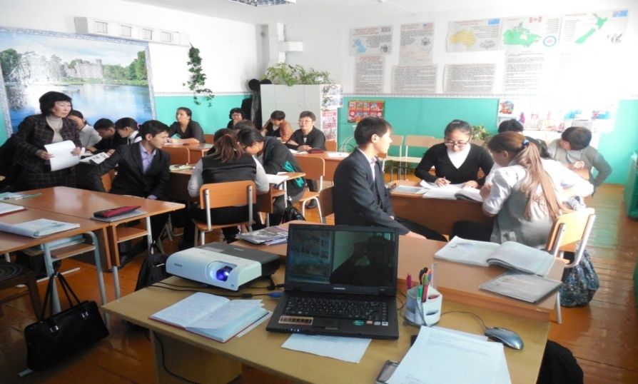
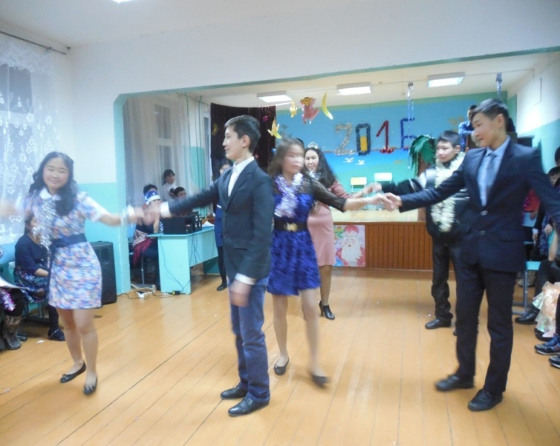
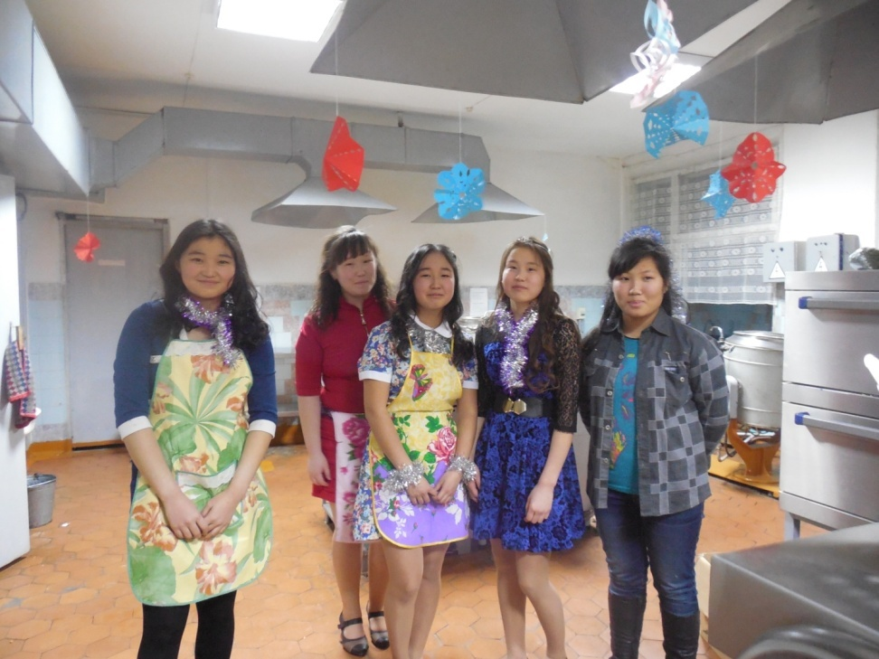
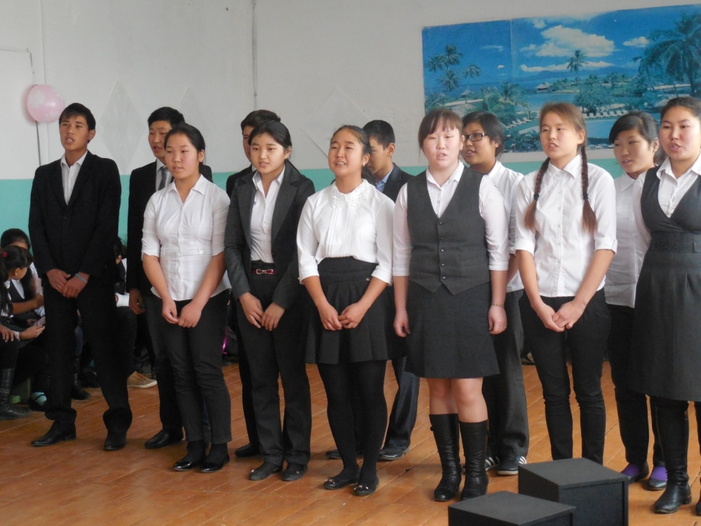
ЯРКАЯ ЖИЗНЬ
9 КЛАССА

Slide 6
Цель воспитательной работы:
Формирование личности гражданина,
обладающего высоким уровнем
компетенций, готового к успешному
самоопределению в современном мире.

Slide 7
Структура компетентности
Когнитивный
(познавательный)
компонент
Эмоционально –
ценностный
компонент
Деятельностный
(поведенческий)
компонент
Задачи воспитания компетентной личности
Создание условий для
Развития мысли-
тельных
способностей;
формирования
познавательных
интересов;
обеспечения
выпускникам
объема научных
знаний на уровне
мировых
стандартов
формирования понятий «добро» и
«зло» в гуманистическом смысле;
приобщения к общекультурным
ценностям;
формирования системы ценностей
как основы нравственности и
активной гражданской позиции
выпускника;
формирования нравственного
отношения к человеку, семье,
Родине, природе, труду.
формирования
здорового обра-
за жизни;
проявления
нравственной,
гражданской по-
зиции в жизни
школы и за ее
пределами

Slide 8
Воспитательная работа в классе.
Я - человек
Профессиональное самоопределение и труд
Направления
Моё отечество
Здоровье
семья
Я и природа
Культура, духовность
и творчество

Slide 9
Показатели уровня воспитанности в классе за 2015-2017 г г.

Slide 10
Механизм реализации программы воспитания .
ежегодное коллективное планирование воспитательной
работы;
постоянный мониторинг и диагностика уровня воспитанности
школьников и развития классного коллектива;
ежегодный анализ эффективности воспитательной работы и
корректировка программы воспитания ;
итоговое обобщение результатов воспитательной работы;
презентация опыта реализации программы воспитания на
заседании ШМО классных руководителей и заседании
методического совета школы.

Slide 11
Главные принципы внеклассной
деятельности.
Принцип открытости
Принцип обратной связи
Принцип сотворчества
Принцип успешности
Принцип деятельности
Принцип свободы выбора
Принцип привлекательности будущего дела
Принцип ориентации на общечеловеческие
ценности и опоры на национальные и местные
традиции

Slide 12
Взаимодействие 10-11 классов
с классными коллективами, отдельными учебными
группами и школьным самоуправлением в целом
Библиотека
Другие учебные коллективы
Совет
Старшеклассников школы
организация
«Новое поколение»
Пионерская
Социально-
психологическая
служба
10-11 КЛАССЫ
Педагогический коллектив
Секции, факультативы, кружки
Школьный
краеведческий музей

Slide 13
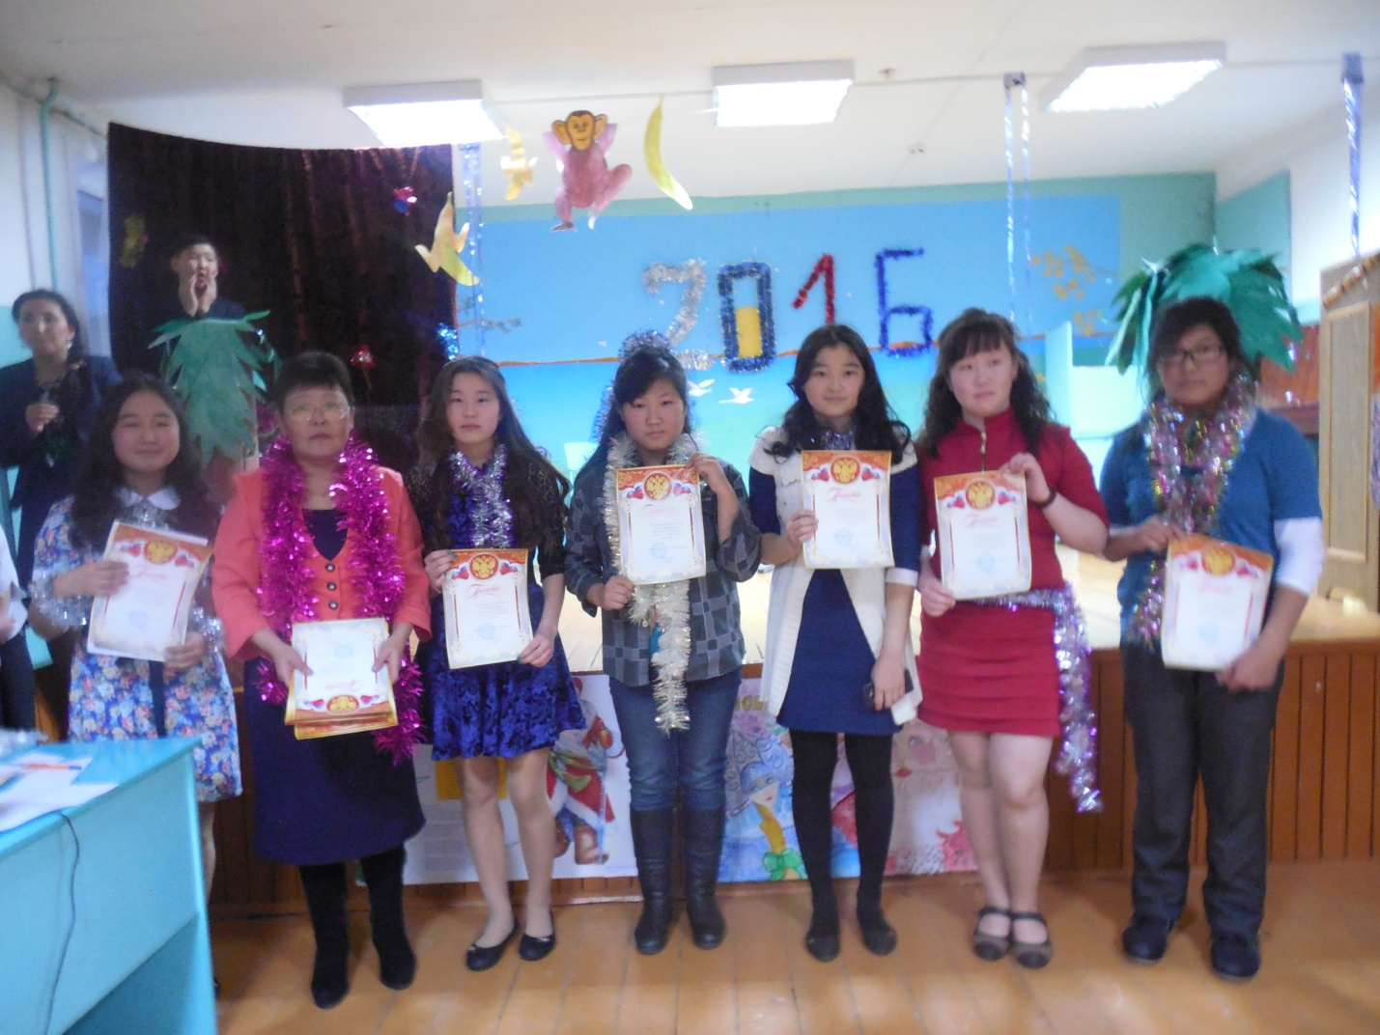
Гордость нашего класса:
1 отличница и 5 ударников

Slide 14
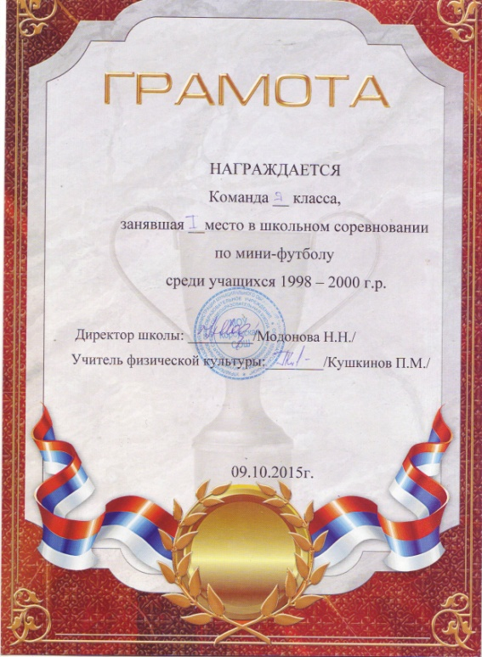
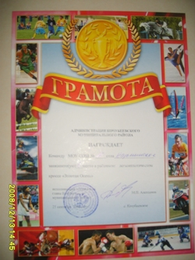
наши достижения

Slide 15
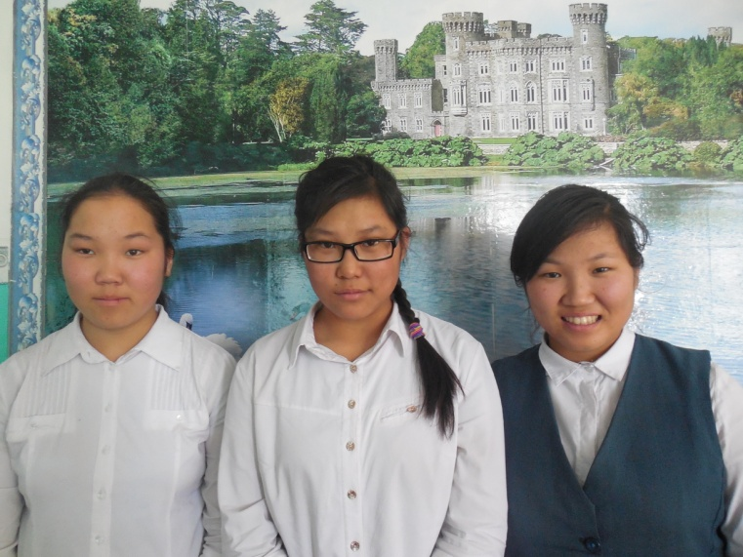
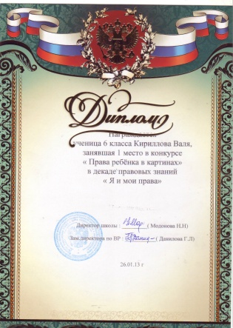
Кирилловы: Ира, Валя и Лера

Slide 16
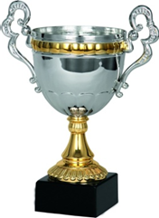
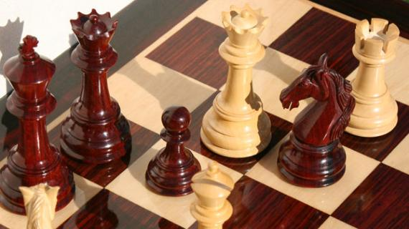
Тухалова Наташа
Гордость нашей школы
Круглая отличница
Чемпион области по русским шашкам (КМС).
Имеет 189 наград:
93 грамот
35 дипломов
2 благодарности
21 сертификатов
3 похвальные листы
35 медалей

Slide 17
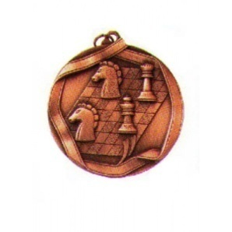
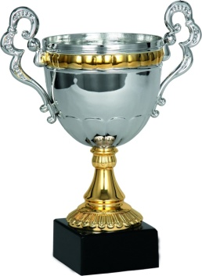
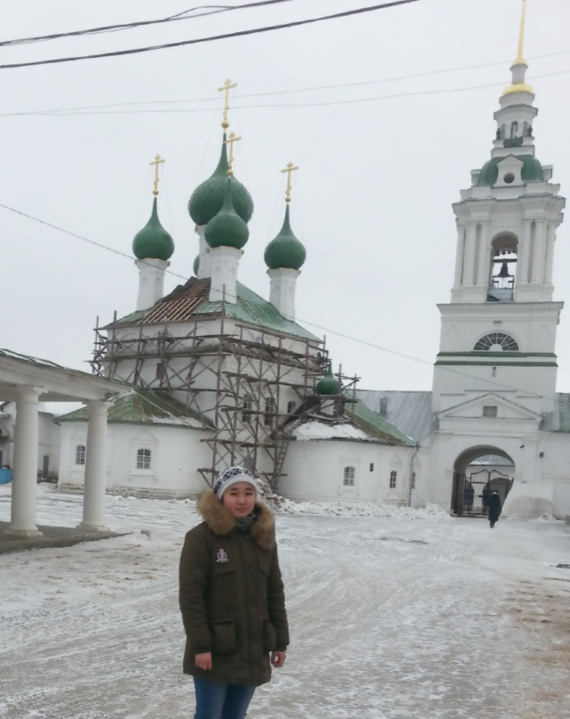
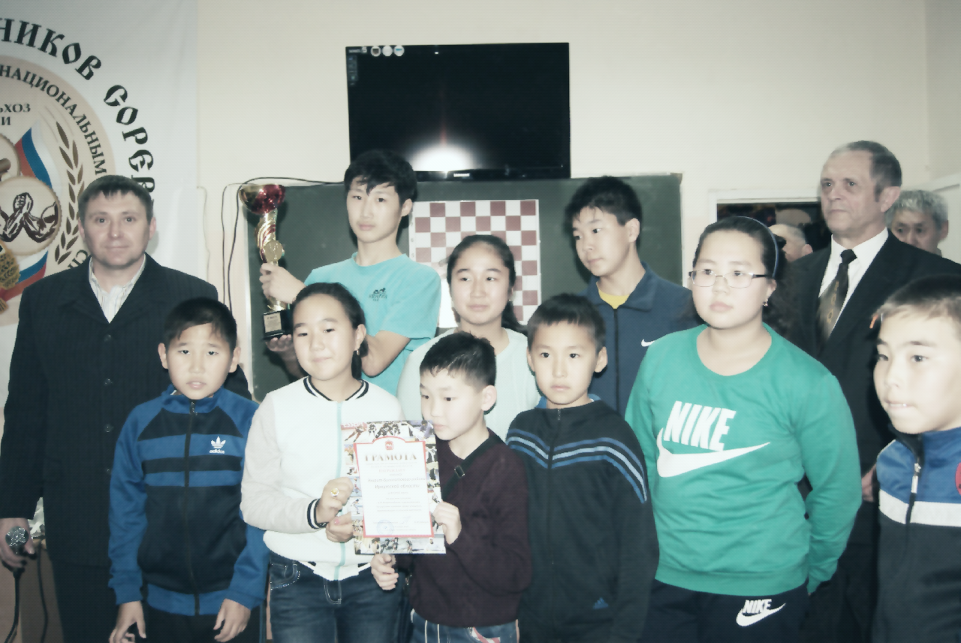
г.Кострома

Slide 18
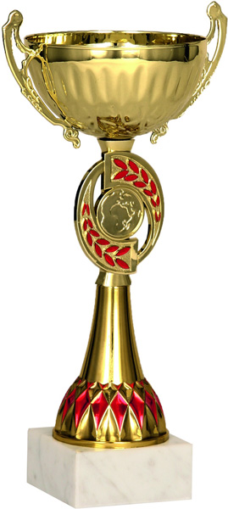
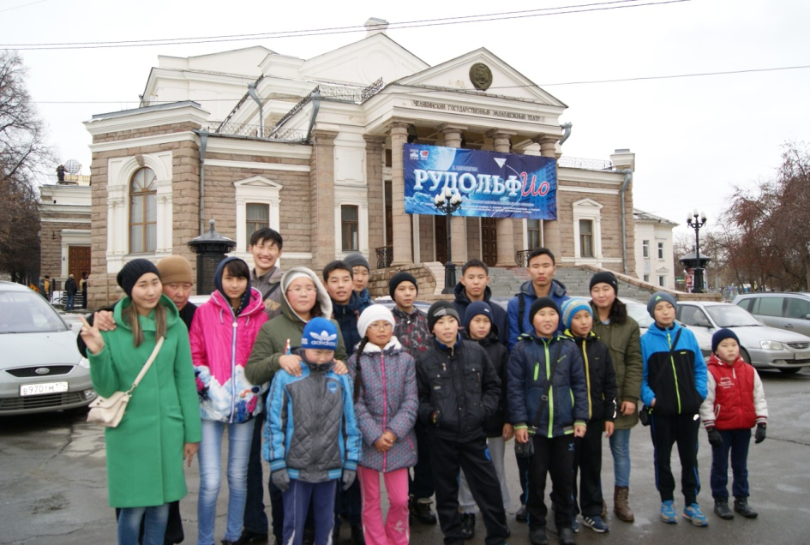
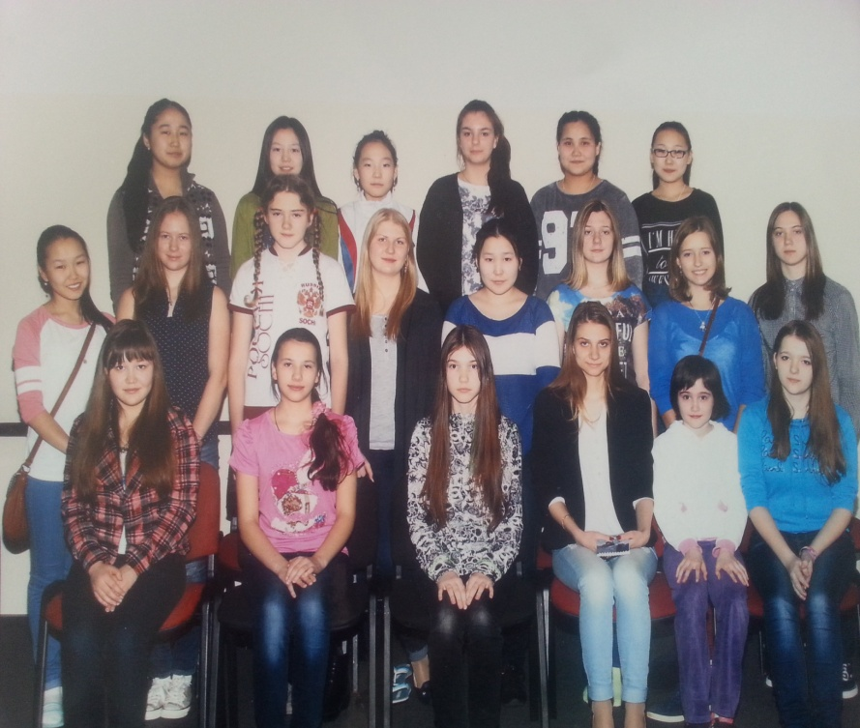
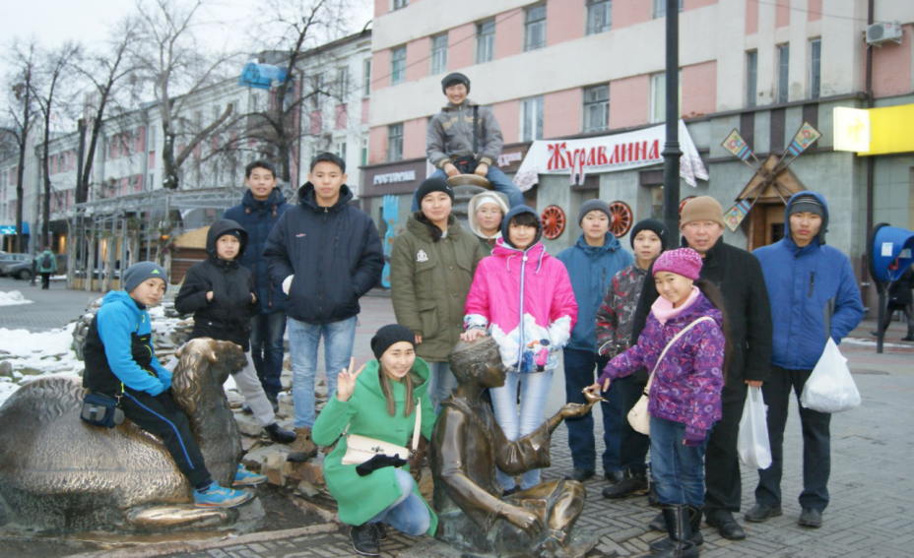
г.Челябинск

Slide 19
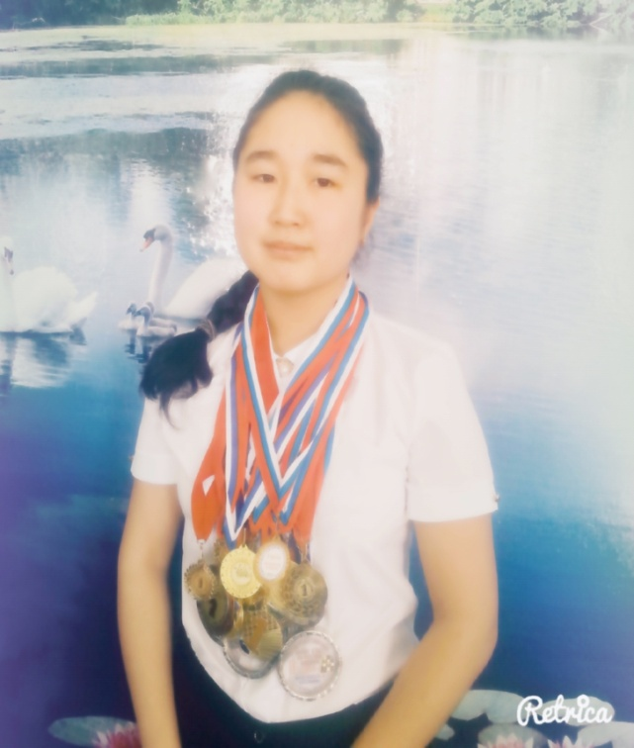
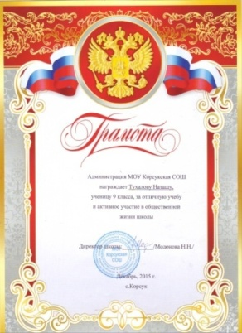
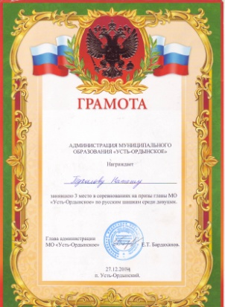
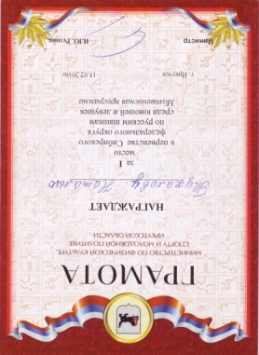
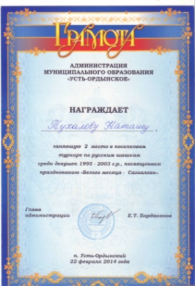
Семикратная чемпионка области по русским шашкам. Чемпион Сибирского Федерального округа. Двухкратный серебряный призер Всероссийского первенства среди учащихся по шашкам. Кандидат в мастера спорта

Slide 20
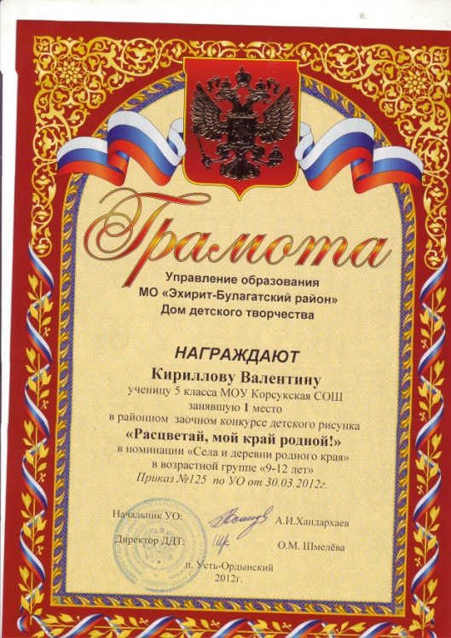
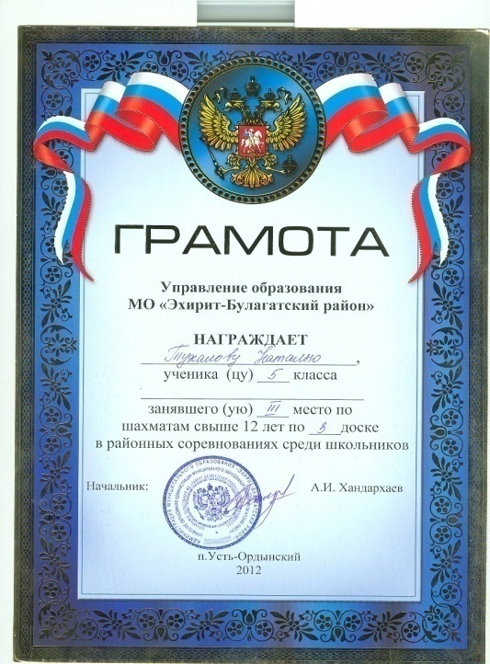
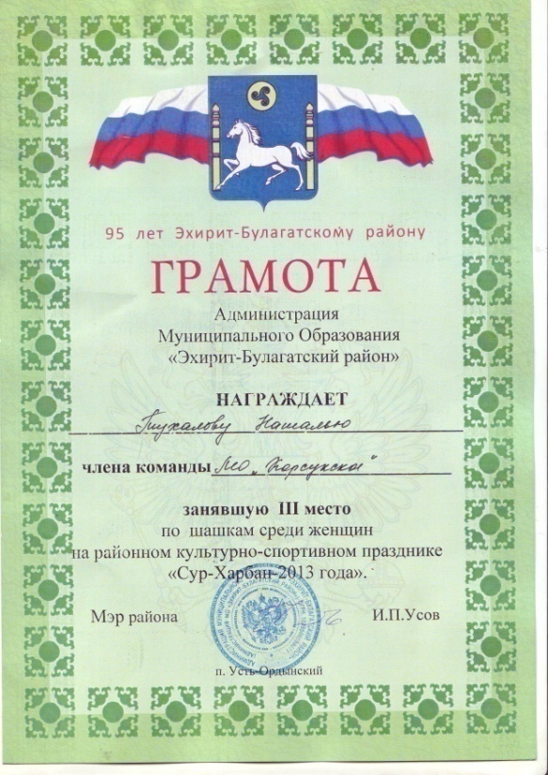
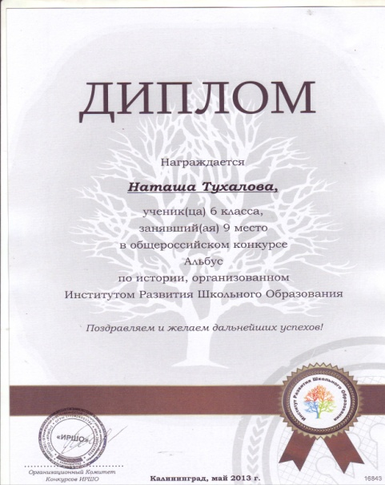
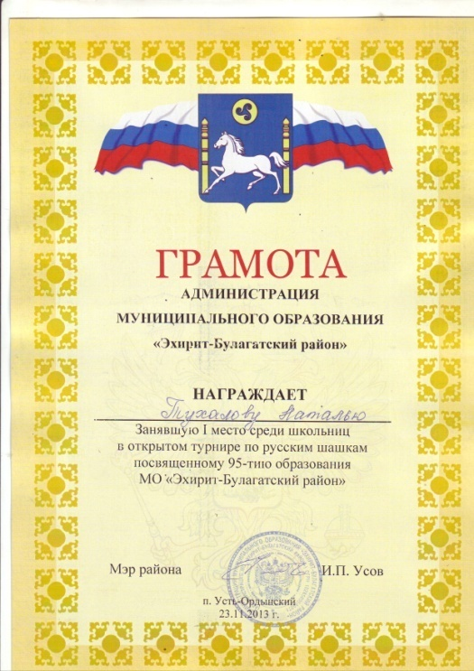
Достижения

Slide 21
«Вот и стали мы на год взрослей!!!»
СПИСОК обучающихся 10 класса
Список обучающихся 11 класса
1.Борголова Вика
2.Булытов Клим
3.Кириллова Валя
4.Кириллова Ира
5.Кириллова Лера
6.Михеева Юля
7.Романов Вася
8.Тухалова Наташа
9.Шулунова Саша
1.Метыкова Маша
2.Никульшеева Лиза
3.Хахалова Наташа

Slide 22
Психолого-педагогическая характеристика класса:
1. История возникновения класса – В 2007 году поступили учиться в первый класс в МОУ Корсукская СОШ. 1 обучающихся из деревни Шохтой, 1 из деревни Тотохон, а 1 из Ишины. В эту школу они поступили в 2011 году.
2. Состав 10 класса, характеристика семей обучающихся – В классе 2 мальчика и 7 девочек. Из многодетной семьи-Борголова В, с одним родителем- Булытов Клим, Кирилловы, Михеева Юля и Шулунова Саша и полных семей.
3. Состояние межличностных отношений – Девочки между собой дружны, с мальчиками тоже находят общий язык. Мальчики тоже ладят друг с другом, и с девочками в дружеских отношениях.
3.1. Деление класса на микрогруппы (количество, состав, взаимоотношения) не наблюдается.
3.2.Лидеры группы(количество, направленность) Есть лидеры класса. Всегда подают какие-то идеи Романов Вася и Тухалова Наташа.
3.3. Обучающиеся с высоким статусом в группе. Нет.

Slide 23
3.4. Обучающиеся, не принимаемы в группы (причины) – В классе все ребята приветливые, тактичны в общении друг с другом.
4. Характер образовательной программы – традиционный
5. Успешность освоения школьниками образовательной программы.
Все обучающиеся осваивают учебный материал . В классе 1 “отличник”, 5 “ударников”, 3 - “3”.
6. Материальная обеспеченность учебного процесса - Все обучающиеся обеспечены учебниками из школьной библиотеки.
7. Состояние и динамика здоровья детей – удовлетворительное.
8. Участие учащихся в занятиях физической культурой и спортом. Дети с удовольствием посещают уроки физкультуры, участвуют во всех спортивных мероприятиях, за исключением Кирилловых и Михеевой Юли.
9. Включение обучающихся в дополнительные образовательные программы – Все обучающиеся посещают предметные факультативы, кружки по интересам и спортивные секции.
10. Отношения с родителями – Все обучающиеся слушаются родителей, родители в курсе жизни своих детей.

Slide 24
Занятость уч-ся 10-11 классов
1.Булытов Клим – волейбол
2.Кирилловы – юный химик
3. Михеева Юля – юный химик, шашки
4.Романов Вася – волейбол
5. Тухалова Наташа – волейбол, шашки
6. Шулунова Саша – волейбол, юный химик
7. Метыкова Маша – волейбол,юн.х.;
8. Хахалова Наташа – волейбол.

Slide 25
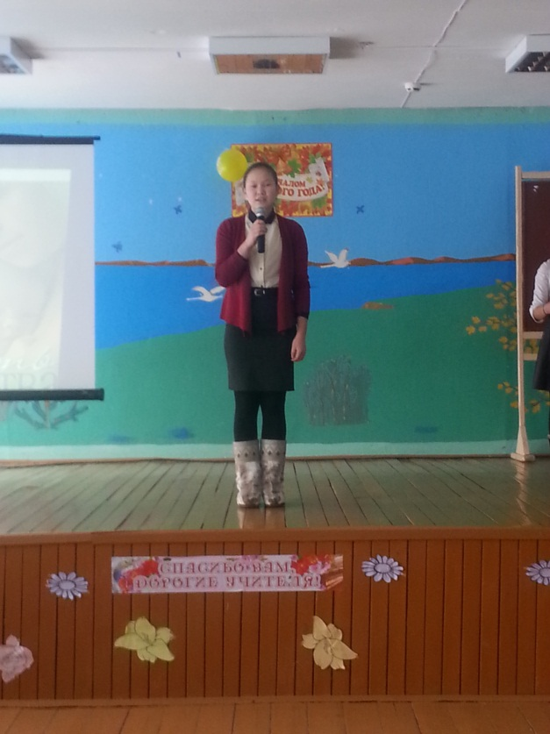
Участие в школьных делах
Участие в производственной бригаде.
Участие в осеннем КВНе.(II место)
Конкурс чтецов «Святость материнства» Романов Вася – I м.
Метыкова М.- II м.

Slide 26
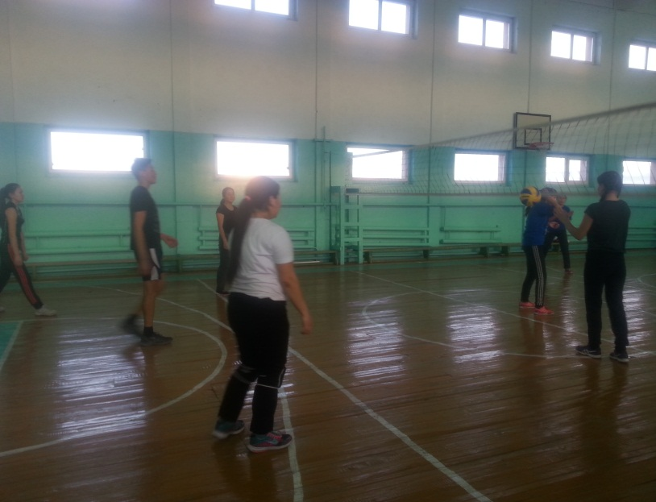
Участие в соревновании по волейболу (I место)
Участие в спортивном тестировании (I м.)
Участие в районной акции «Молодежь против СПИДа» ( VIIIместо)

Slide 27
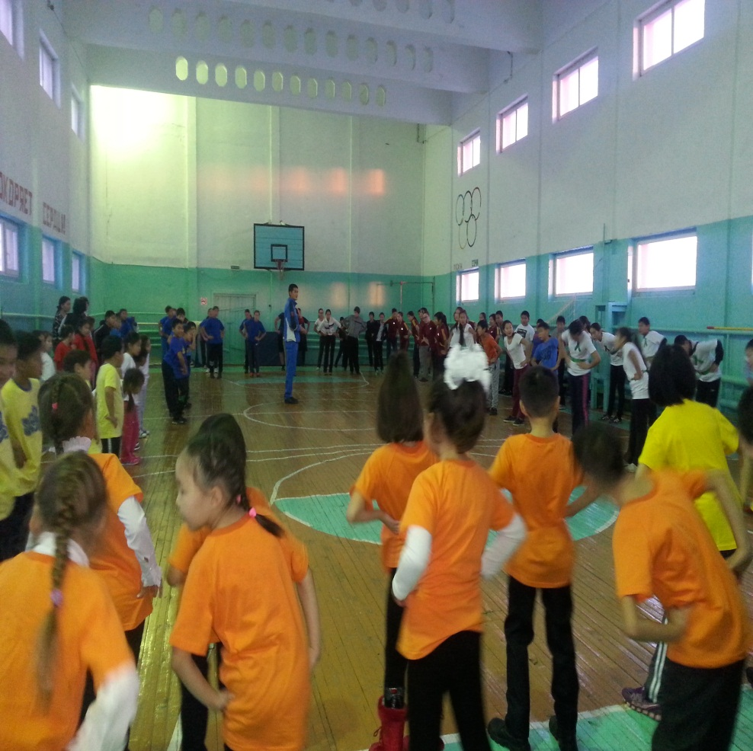
Открытый классный час «СПИД – болезнь души» с приглашением врача-нарколога Хабитуевой О.Ю.

Slide 28
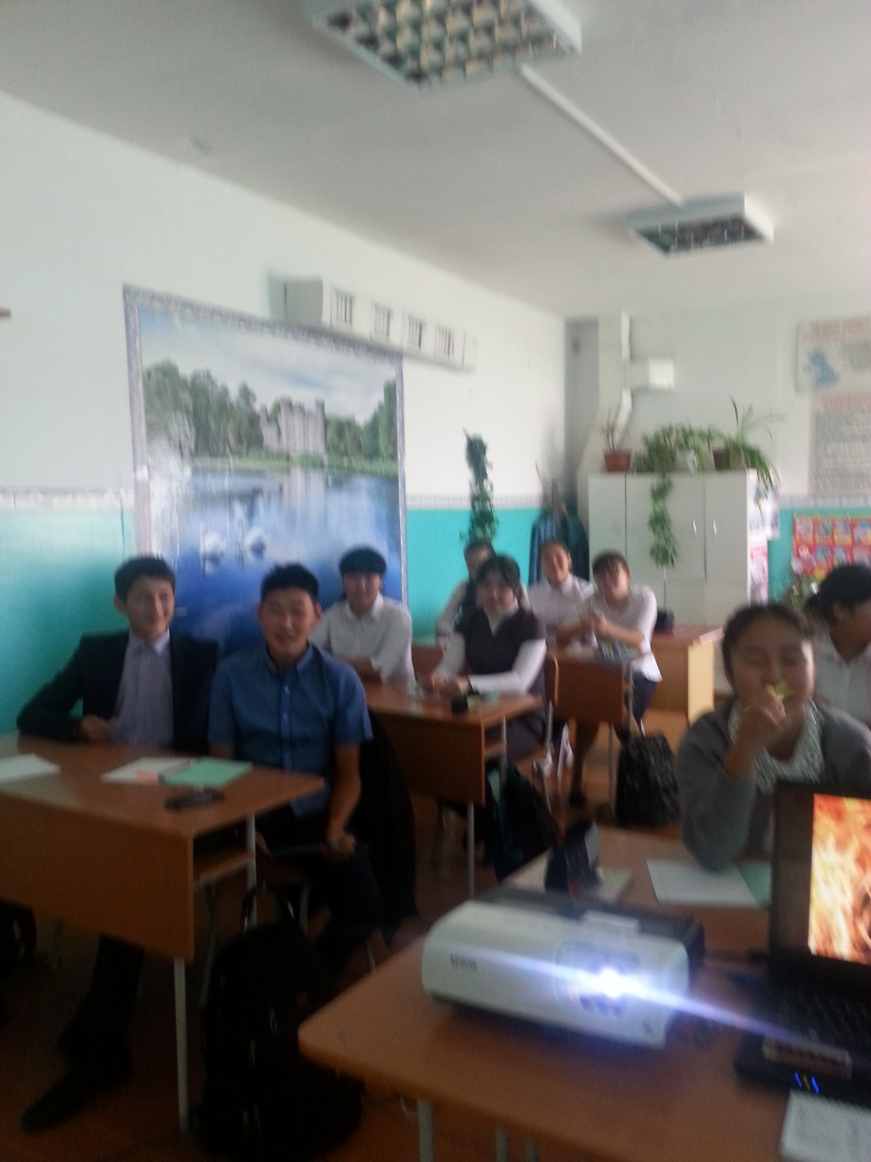
Классный час по пожарной безопасности

Slide 29
Участники муниципальных олимпиад
1. Булытов Клим – история
2. Борголова Вика- ОБЖ
3.Кириллова Валя – русский язык, химия, биология;
4. Кириллова Лера – химия, биология;
5.Михеева Юля – георафия;
6. Тухалова Наташа – русский язык ( 3 м), физика, математика (1 м), обществознание (3м)
7. Романов Вася – английский язык, ОБЖ;
8. Шулунова Саша – математика, химия, география;
1. Метыкова Маша по всем предметам.
Хахалова Наташа – русский язык, биология, география, обществознание.
Никульшеева Лиза – ОБЖ, география, обществознание.

Slide 30
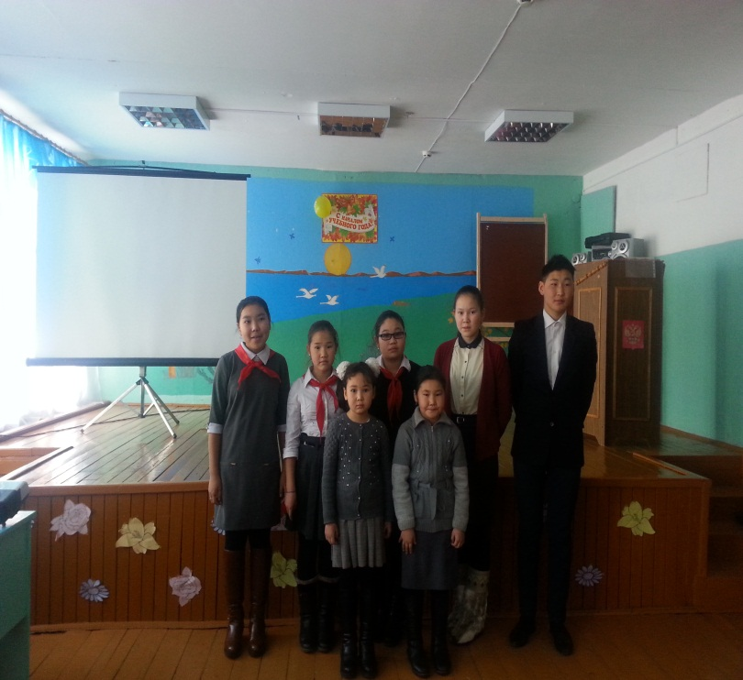
Наши достижения:

Slide 31
12.12.16г. Вручили грамоты нашим девушкам.

Slide 32
Конкурс капитанов по теме «Россия – все, чем я дышу»

Slide 33
Дружба, сплоченность и правовая грамотность помогли одержать победу 2-й команде
Викторина на тему «Знаешь ли ты,
Конституцию нашей страны?»

Slide 34
Родительское собрание «Здоровый образ жизни» – 09.12.16г

Slide 35
Да, согласны нужно воспитывать детей труду и ЗОЖ

Slide 36
Участие в акции «Мы против СПИДа» муниципального уровня в Усть-Орде 05.12.16г.

Slide 37
Новый год

Slide 38
Санты-клаусы из 10-11 кл

Slide 39
А теперь можно попить Кока-кола.

Slide 40
Новогодняя лотерея

Slide 41
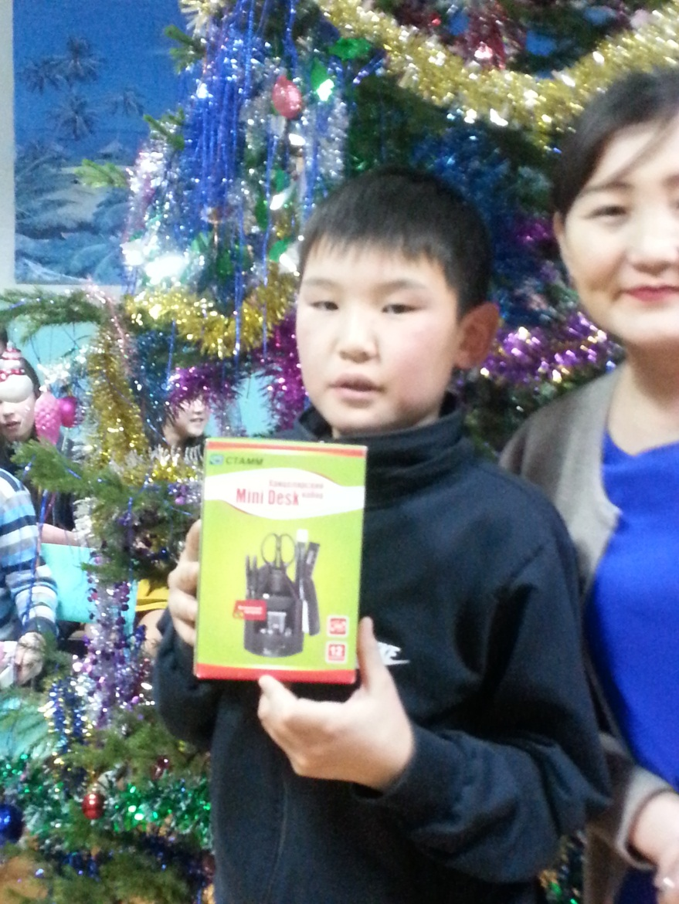
Главные призы выиграли:

Slide 42
Мы желаем счастья вам!

Slide 43
Итоги успеваемости 10 за первое полугодие 2016-17 уч.г.
Отличники – 1 (Тухалова Наташа)
Ударники – 4 (Борголова Вика, Михеева Юля, Кириллова Лера, Шулунова Саша)
Троечники – 4 (Булытов Клим, Кириллова Валя, Кириллова Ира и Романов Вася)
Итого: успеваемость – 100%
качество знаний – 55,5%

Slide 44
Итоги успеваемости уч-ся 11 класса за первое полугодие 2016-17 уч.г.
Отличники – 1 (Метыкова Маша)
Ударники – 2 (Никульшеева Лиза и Хахалова Наташа)
Успеваемость – 100%
Качество знаний – 100%

Slide 45
План работы на 2 полугодие
Профилактические беседы о вреде табакокурения и алкоголя
Конкурс стихов и песен «Я выбираю ЗОЖ»
Смотр песни и строя
Школьный фестиваль инсценированной патриотической песни
Уроки мужества
Участие в районном КВНе.
Классные часы по профориентации и эстетическому воспитанию
Классные часы о курении, наркомании и токсикомании.
Родительское собрание о наркомании
Проведение митинга ко дню Победы.
Проведение «Бессмертного полка»
Пионерский сбор, посвященный приему в пионеры
Последний звонок – 2017

Slide 46
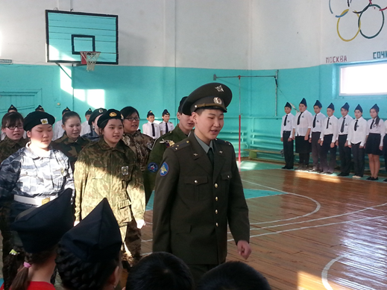
Смотр песни и строя. Ура! 2 место!

Slide 47
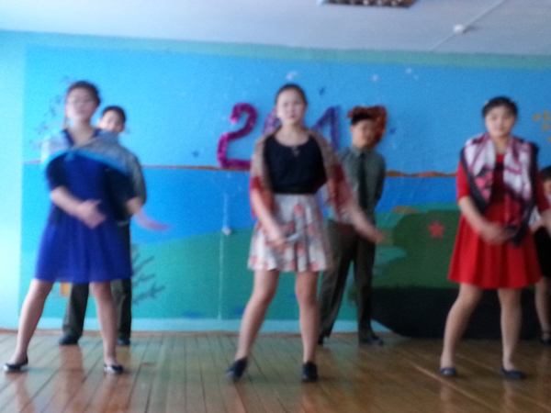
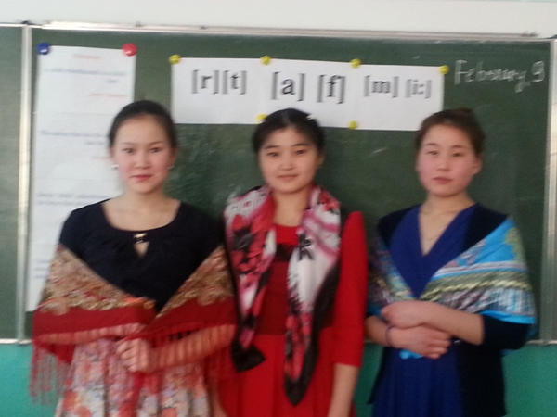
Фестиваль инсценированной патриотической песни
Песня «Ах, эти тучи в голубом» - 1 место! Ура!!!

Slide 48
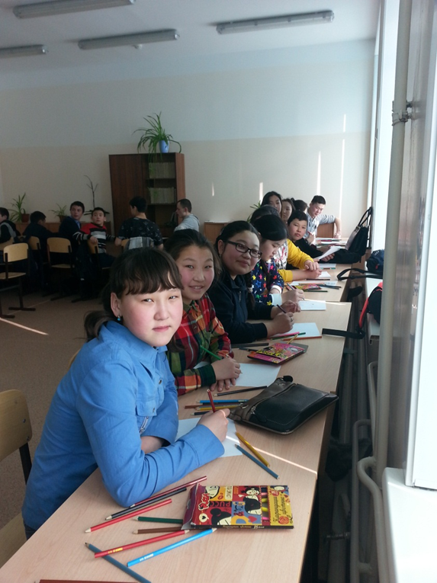
Курсы волонтеров

Slide 49
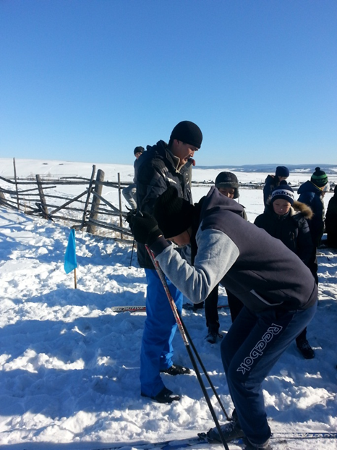
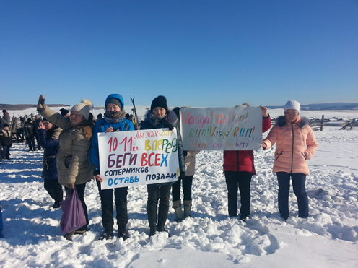
«Лыжня – 2017»
Романов Вася –
2 место
Метыкова Маша – 3 место

Slide 50
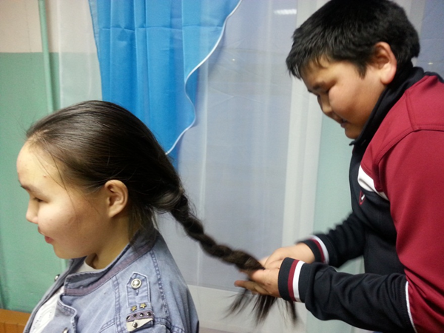
Вечер «Признание в любви»

Slide 51
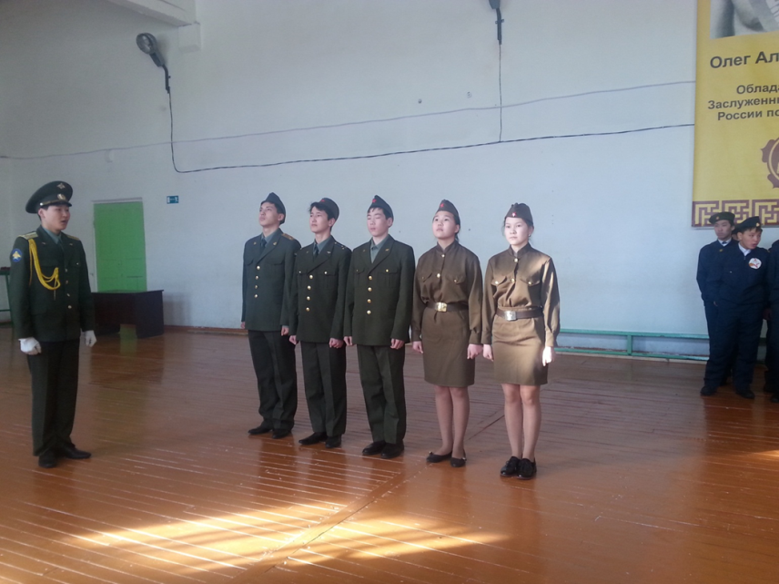
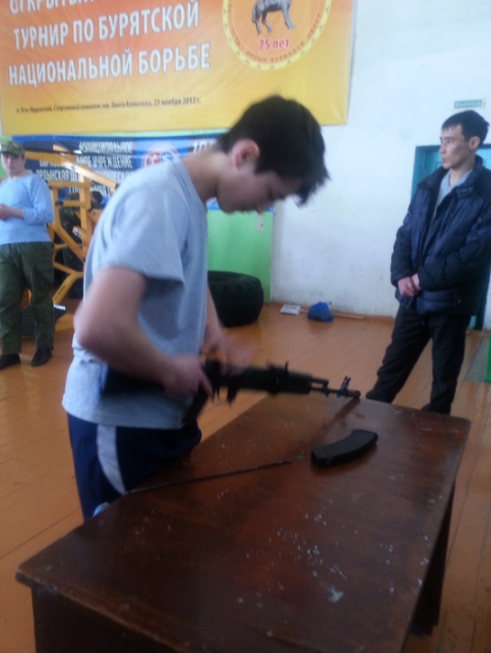
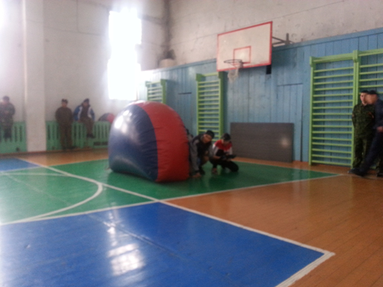
Спартакиада допризывной молодежи

Slide 52
Победа! 1 место в районе!

Slide 53
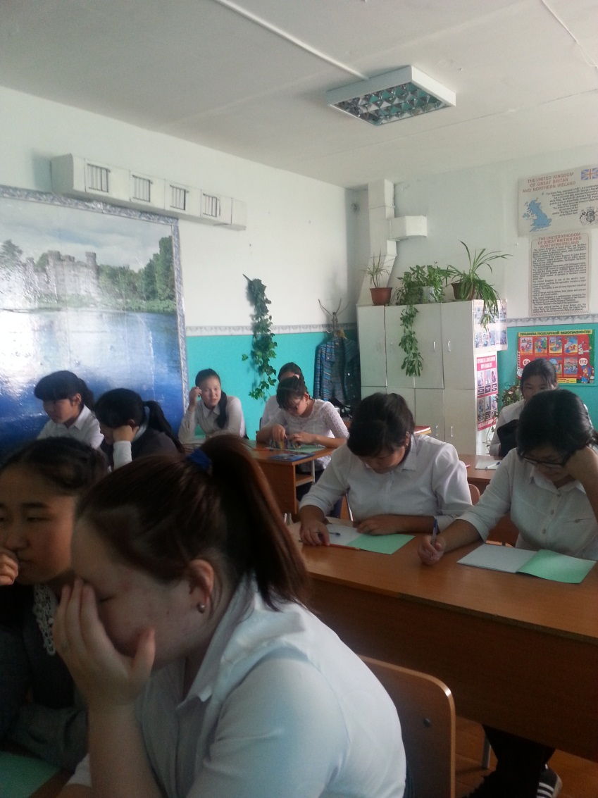
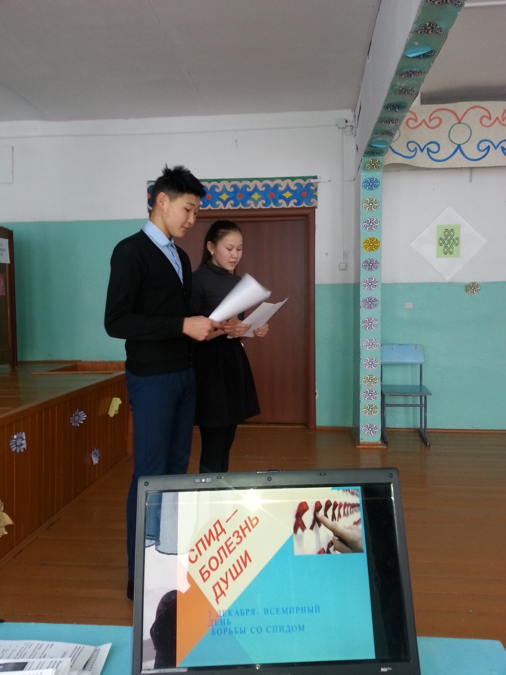
Классные часы:
«СПИД – болезнь души»
«Современный выпускник. Кто он?»

Slide 54
здоровый образ жизни делает человека свободным и независимым
«Огонь – друг или враг»
«Курение - опасное увлечение»

Slide 55
Бессмертный полк
Память – это наша совесть, она как сила нам нужна!
Мы не хотим войны!

Slide 56
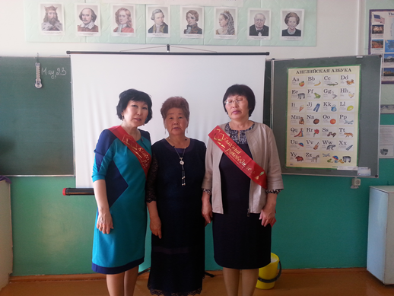
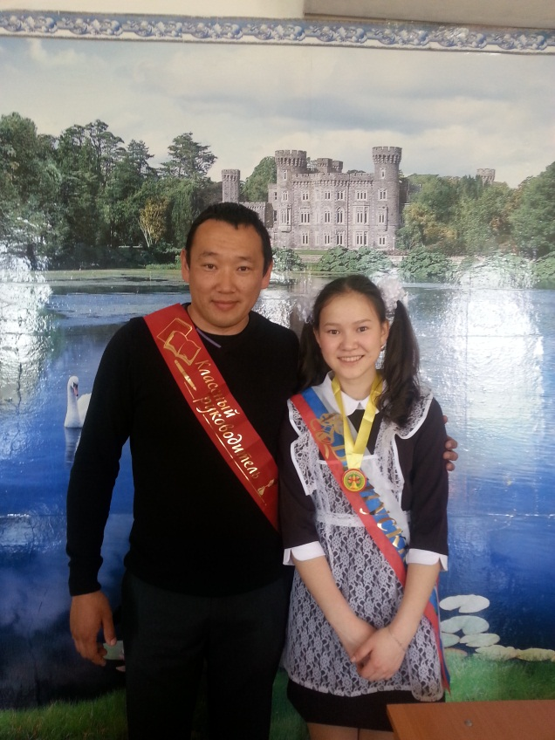
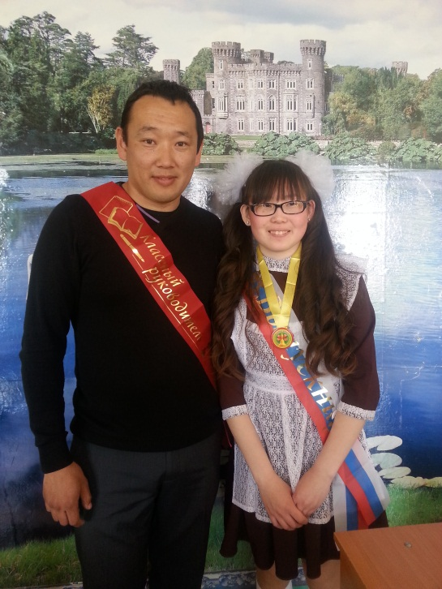
Последний звонок - 2017

Slide 57
«Воспитание детей есть только самосовершенствование воспитателей». Л.Н.Толстой

